Slide 1


  习近平新时代
  中国特色社会主义思想概论
  教学课件
全国高校思想政治理论课教学指导委员会 高等教育出版社 联合出品 I 全国高校“习近平新时代中国特色社会主义思想概论”教学创新中心（中国人民大学） 监制

Slide 2


第十三讲
全面贯彻落实总体国家安全观

Slide 3


——习近平在国家安全工作座谈会上的讲话
（2017年2月17日）

Slide 4

总体国家安全观是我们党历史上第一个被确立为国家安全工作指导思想的重大战略思想，是中国共产党和中国人民捍卫国家主权、安全、发展利益百年奋斗实践经验和集体智慧的结晶，是马克思主义国家安全理论中国化的最新成果，是习近平新时代中国特色社会主义思想的重要组成部分，是新时代国家安全工作的根本遵循和行动指南。

Slide 5
党对国家安全工作的绝对领导
中国特色国家安全道路
以人民安全为宗旨
统筹发展和安全
把政治安全放在首位
统筹推进各领域安全
把防范化解国家安全风险摆在突出位置
推进国际共同安全
推进国家安全体系和能力现代化
加强国家安全干部队伍建设

Slide 6
一、为什么说保证国家安全是头等大事
二、什么是总体国家安全观
三、怎样着力防范化解重大风险

Slide 7



一、为什么说保证国家安全是头等大事
——国家安全是安邦定国的重要基石

Slide 8
（一）安而不忘危，存而不忘亡，治而不忘乱
（二）安全基础不牢，发展大厦地动山摇
（三）国泰民安是人民群众最基本、最普遍的愿望
（四）新时代国家安全经受住了来自多方面的风险挑战考验

Slide 9


一、为什么说保证国家安全是头等大事
第十三讲 全面贯彻落实总体国家安全观
（一）安而不忘危，存而不忘亡，治而不忘乱
国家安全是指国家政权、主权、统一和领土完整、人民福祉、经济社会可持续发展和国家其他重大利益相对处于没有危险和不受内外威胁的状态，以及保障持续安全状态的能力。
——《中华人民共和国国家安全法》
（2015年7月）
习近平新时代中国特色社会主义思想概论

Slide 10

中华优秀传统文化中蕴含着丰富的国家安全战略思想
强调忧患意识——“生于忧患，死于安乐”
注重民本思想——“民惟邦本，本固邦宁”
倡导和平共处——“和衷共济”“和合共生”
主张讲信修睦——“亲人善邻，国之宝也”
力求内外兼修——“内事文而和，外事武而义”
重视刚柔并济——“方而又刚，柔而又圆，求安难以”
推崇张弛有度——“文武之道，一张一弛”

Slide 11

一、为什么说保证国家安全是头等大事
第十三讲 全面贯彻落实总体国家安全观
党中央始终把维护国家安全工作紧紧抓在手上
我们党诞生于国家内忧外患、民族危难之时，对国家安全的重要性有着刻骨铭心的认识。新中国成立以来，党中央对发展和安全高度重视，始终把维护国家安全工作紧紧抓在手上。
习近平新时代中国特色社会主义思想概论

Slide 12
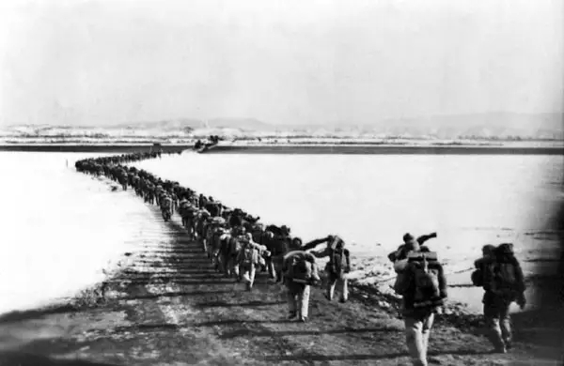
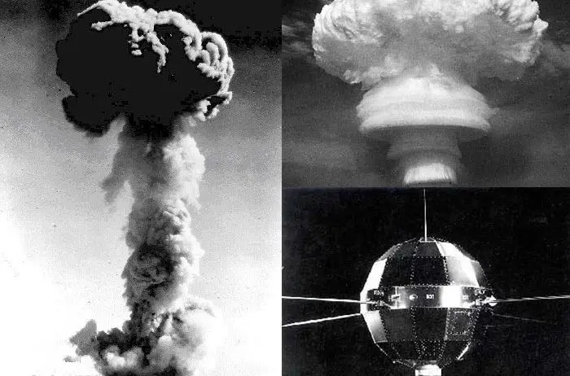
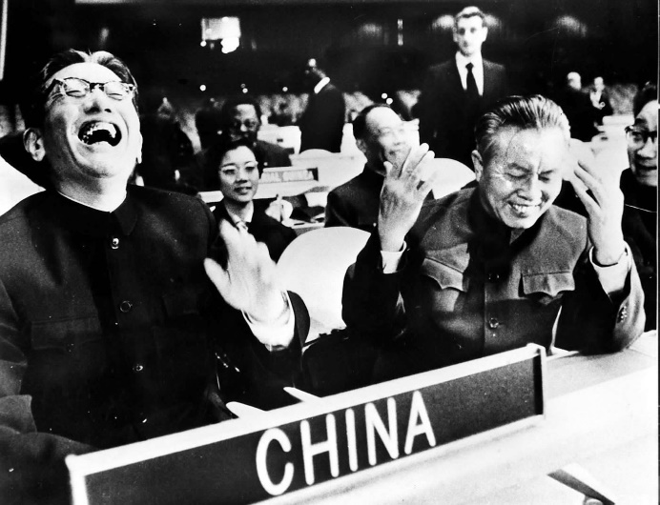
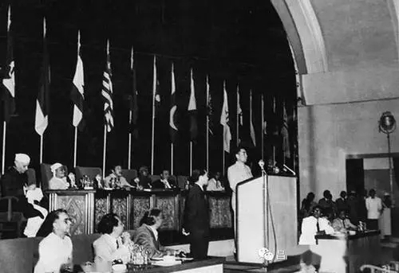
新中国成立后，以毛泽东同志为主要代表的中国共产党人，将保卫新生的人民民主政权，维护国家独立、主权和领土完整作为国家安全工作的首要任务，战胜了帝国主义、霸权主义的侵略、破坏和武装挑衅，胜利进行了保卫祖国边疆的斗争，独立研制出“两弹一星”，恢复了我国在联合国的一切合法权利，提出了和平共处五项原则、“三个世界”划分等战略思想。

Slide 13
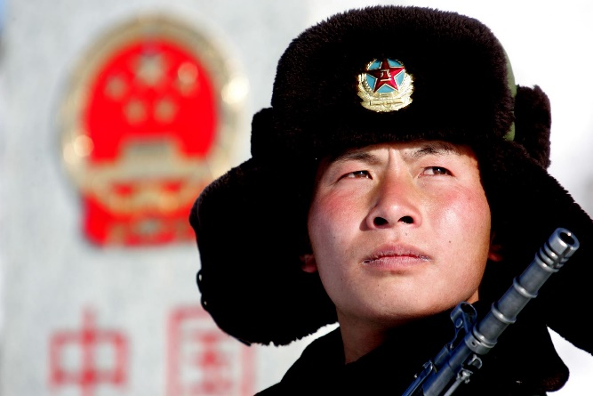
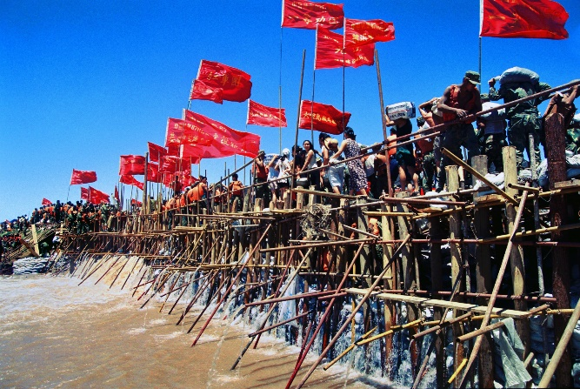

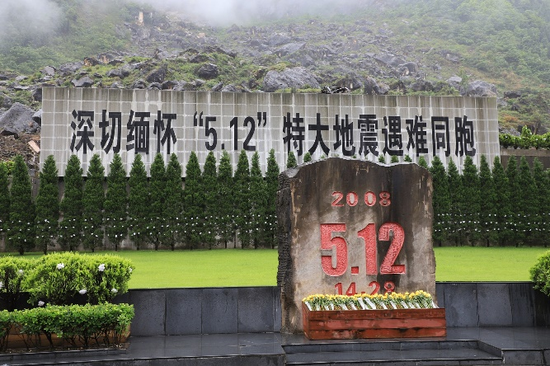
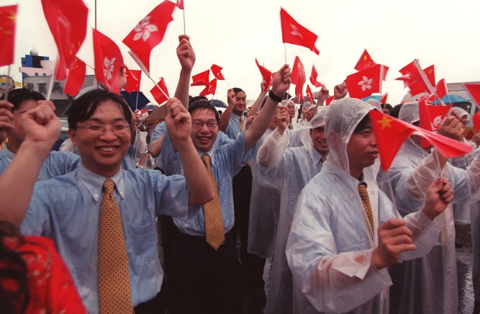
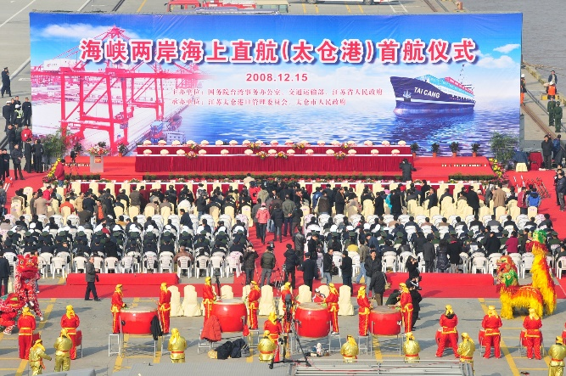
改革开放以来，我们党毫不动摇坚持四项基本原则，坚决排除各种干扰，有力应剧变、平风波、稳边疆、战洪水、防疫情、抗地震、化危机，实现香港、澳门顺利回归，推动海峡两岸关系打开新局面，保持了社会大局长期稳定，为改革开放和社会主义现代化建设创造了良好安全环境。

Slide 14


为实现中华民族伟大复兴提供坚强安全保障
近代史上的惨痛教训证明，失去国家安全保障，中华民族就无法掌握自己的命运。实现伟大梦想，就必须进行具有许多新的历史特点的伟大斗争，其中就包括为实现中国梦筑牢安全保障的伟大斗争。

Slide 15
（二）安全基础不牢，发展大厦地动山摇
推动创新发展、协调发展、绿色发展、开放发展、共享发展，前提都是国家安全、社会稳定。没有安全和稳定，一切都无从谈起。
——习近平在省部级主要领导干部学习贯彻党的十八届五中全会精神
专题研讨班上的讲话
（2016年1月18日）

